Slide 1
Dynamic programming (동적 프로그래밍)
-오유진-
https://youtu.be/VBuO2J3USXw

Slide 2
Dynamic Programming 정의
Dynamic Programming vs Divide and Conquer
피보나치 수열- Divide and Conquer
피보나치 수열 - Dynamic Programming
타일링 – Dynamic Programming

Slide 3
Dynamic Programming(DP)
큰 문제를 작은 문제들로 쪼개어 푸는 방식.(주로 Bottom-up 방식)
하나의 문제는 단 한번만 푼다.
작은 문제들이 중복될 때 한번 계산한 결과는 저장해두고
다시 사용한다. (즉, 메모이제이션 기법을 이용한다.)
메모이제이션
- 동일한 계산을 반복해야 할 경우 한 번 계산한 결과를 메모리에 저장해 두었다가 꺼내 씀으로써
중복 계산을 방지할 수 있게 하는 기법이다.
!다이나믹 프로그래밍의 핵심 기법!
조건
- 작은문제가 반복해서 발생하는 경우
- 같은 문제는 구할 때마다 값이 동일
규칙을 찾아 점화식을 세워야 한다. (Ex. DP[i] = DP[i-1]+DP[i-2])

Slide 4
Dynamic Programming vs Divide and Conquer
Dynamic Programming 다이나믹 프로그래밍 | Divide and Conquer 분할정복
주로 Bottom-up | Top-down
Memoization기법 사용 | 부분 문제 중복 x, memoization 필요x
Ex) fibonacci | Ex)quick sort, merge sort
Memoization?
한번 계산한 결과는 저장해두고 다시 사용한다.(결과 재활용)

Slide 5
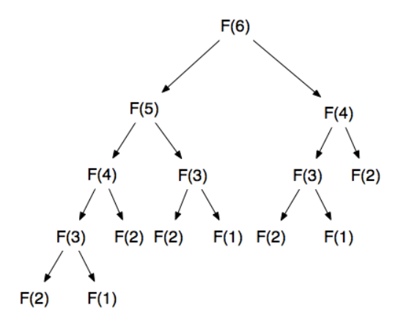
피보나치 수열- Divide and Conquer (메모이제이션 x)
#include <stdio.h>
int fibo(int x){
if(x==1) return 1;
if(x==2) return 1;
return fibo(x-1) + fibo(x-2);
}
int main(void){
printf("%d",fibo(6));
}
int main(void){
printf("%d",fibo(50));
}

Slide 6
피보나치 수열(DP로 해결-Top down)
Top-down 방식(재귀)
큰 문제를 먼저 방문 후 작은 문제로 나눈다.(호출한다.)
작은 문제를 푼다.
작은 문제를 풀었으니, 이제 큰 문제를 푼다.
Ex)
fibo(n)을 풀어야한다.
fibo(n-1)과 fibo(n-2)로 문제를 나눈다.
.
.
fibo(n-1)과 fibo(n-2)의 값을 더해 fibo(n)을 구한다.
#include <stdio.h>
int d[100];
int fibo(int x){
if(x==1) return 1;
if(x==2) return 1;
if(d[x]!=0) return d[x];
return d[x] = fibo(x-1) + fibo(x-2);
}
int main(void){
printf("%d",fibo(6));
}

Slide 7
피보나치 수열(DP로 해결 – Bottom-up)
Bottom-up 방식(반복문)
문제를 크기가 작은 문제부터 차례대로 푼다.
문제의 크기를 조금씩 크게 만들면서 문제를 푼다.
반복하다 보면 가장 큰 문제를 풀 수 있다.
#include <stdio.h>
int d[100];
int fibo(int x){
d[0]=0;
d[1]=1;
for(int i=2;i<=x;i++){
d[i]=d[i-1]+d[i-2];
}
return d[x];
}
int main(void){
printf("%d",fibo(6));
}

Slide 8
피보나치 수열(DP)
시간복잡도 O(N)
- 모든 노드들 방문 x, 한번씩만 방문.

Slide 9
타일링
2x1
2x2
2x3
2x4
dp[1]=1
※ 점화식
dp[n] = dp[n-1] +dp[n-2]
=
+
dp[2]=2
=
+
dp[3] = dp[2]+dp[1]
=
+
dp[4] = dp[3]+dp[2]

Slide 10
다이나믹 프로그래밍 정리
중복되는 문제들이 발생할 때 유용.
메모이제이션 활용.
Ex)피보나치수열, 타일링 문제 해결

